Slide 1
Android IM系统开发
谢敬伟/2022-08-29

Slide 2
目录
1
IM
2
Android网络框架
3
Android持久化处理
4
Android架构设计
5
参考资料

Slide 3

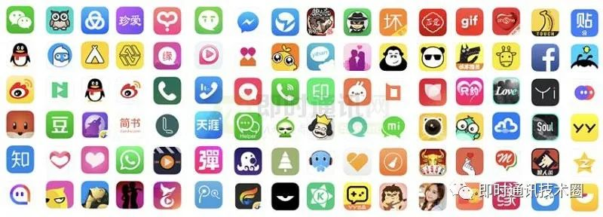
IM应用场景
IM - Instant messaging
1）微信、qq、钉钉等主流IM应用：这是IM技术的典型应用场景；
2）微博、知乎等社区应用：它们利用IM技术实现了用户私信等点对点聊天；
3）抖音、快手等直播/短视频应用：它们利用IM技术实现了与主播的实时互动；
4）米家等智能家居物联网应用：利用IM技术实现实时控制、远程监控等；
5）滴滴、Uber等共享家通类应用：利用IM技术实现位置共享；
6）在线教育类应用：利用IM技术实现在线白板。

Slide 4
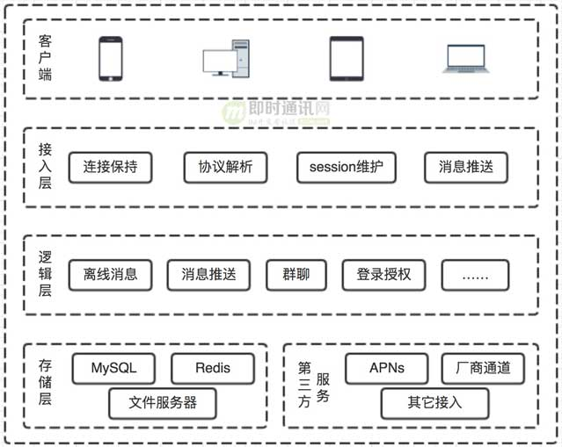
IM典型架构
1）客户端：作为与服务端进行消息收发通信的终端；
2）接入层：也叫网关层，为客户端收发消息提供入口；
3）逻辑层：负责IM系统各功能的核心逻辑实现；
4）存储层：负责IM系统相关数据的持久化存储，包括消息内容、账号信息、社交关系链等；
5）第三方服务：保证APP在未打开或后台运行时也能收到消息通知（这主要是第第3方消息推送服务）。

Slide 5
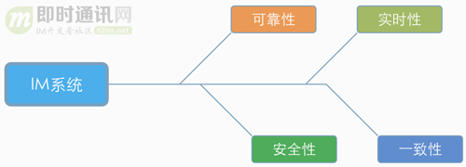
技术特点
1）实时性：
对于IM系统，“实时”二字是精髓，也是这项技术存在关键意义所在。它保证的是消息的实时触达。
2）可靠性：
保证消息的不丢失和不重复，是IM系统的另一个关键技术特点。
3）一致性：
对于单聊消息而言，保证同一个设备的时间顺序、不同设备的漫游同步，也是相当重要的一环。
4）安全性：
保证数据传输安全、数据存储安全、消息内容安全，也是IM系统必不可少的特性。

Slide 6
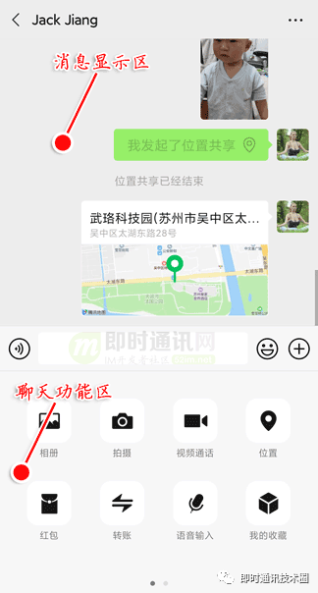
IM功能组成
1）各种聊天功能按钮：语音留言、图片、文字、表情、文件、实时电话、实时视频等；
2）各种聊天消息显示：各种消息都有不同的UI显示元素和处理逻辑；
3）流畅的使用体验：大量不同类型的消息显示时，不能卡顿；
4）即时显示聊天消息：网络线程收到的消息，要马上在UI上显示出来；
5）历史消息的加载：上次聊过的内容也得显示出来吧。

Slide 7
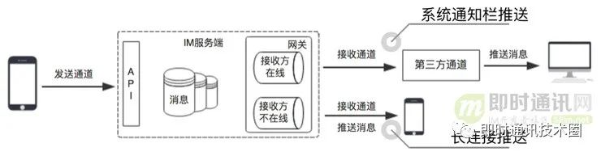
消息通道

Slide 8
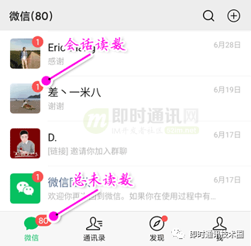
消息未读数

Slide 9
目录
1
IM
2
Android技术选型
3
Android整体设计
4
Android架构设计
5
参考资料

Slide 10
移动端数据库设计
Conversation列表
msg列表

Slide 11
移动端数据库设计
Conversation列表
msg列表

Slide 12
长连接和心跳机制设计
心跳机制：

Slide 13
长连接和心跳机制设计
心跳机制：

Slide 14
消息机制重发
心跳机制：

Slide 15
页面显示设计 - adapter
心跳机制：

Slide 16
目录
1
IM
2
Android技术选型
3
Android整体设计
4
Android可扩展功能点
5
参考资料

Slide 17
THANK YOU!
Q&A

